Slide 1
MI FAMILIA

Slide 2

¿Qué entiendo por familia?
La familia es una pequeña sociedad que esta conformada por padres e hijos unidos para trabajar por un bien común para ellos y la sociedad.

Slide 3
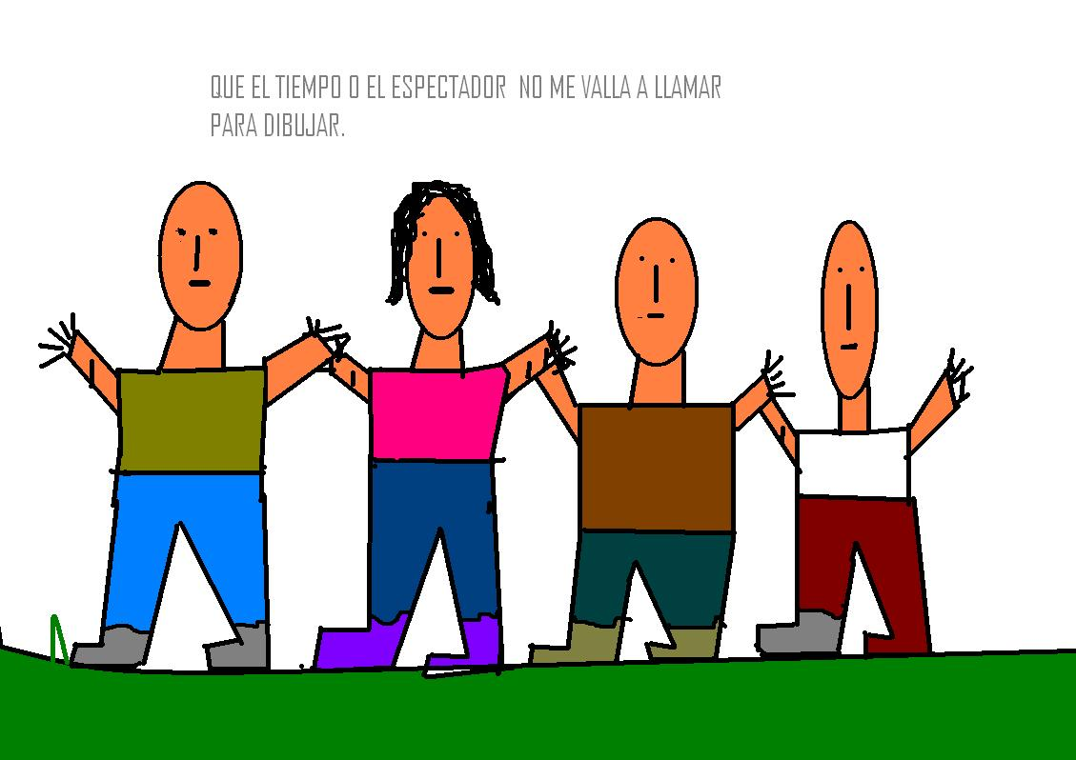

Slide 4
¿Cuál es su nucleo familiar?
Mi núcleo familiar esta conformado por mi esposa, Myriam Gaona y mis dos hijos, Juan Sebastián, Fabián Camilo Amaya Gaona.

Slide 5
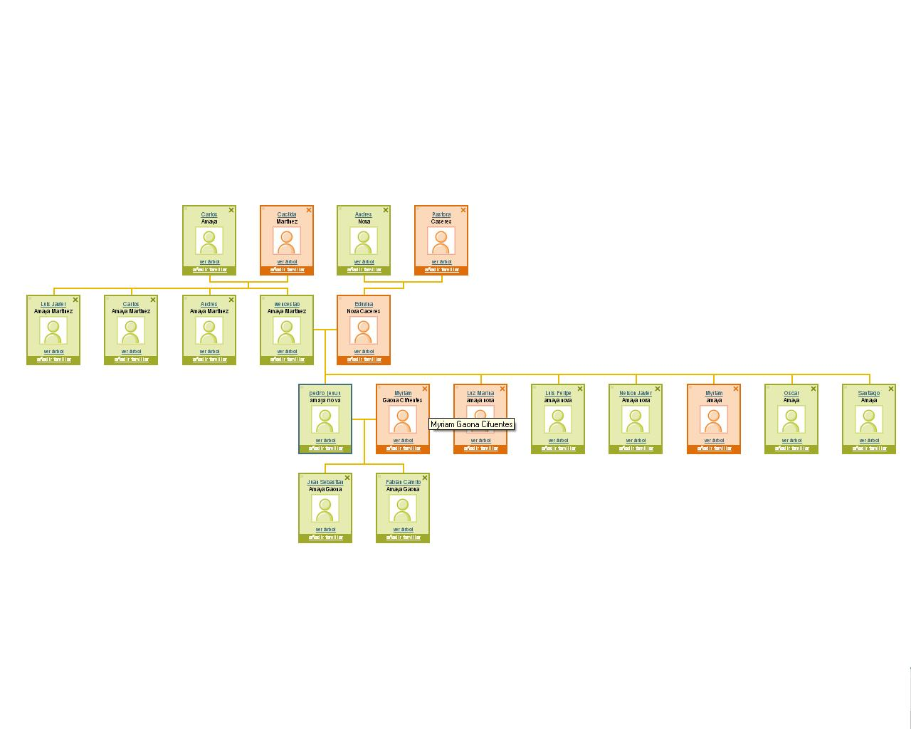
Mi árbol genealógico

Slide 6
¿Qué rol cumple en su familia?
Soy una persona que le brinda techo,alimentacion,estudio a mi familia y dependen económicamente de mi, y trabajos que hago y de unos ingresos que me llegan de la renta de una casa.

